Slide 1
JSP21
EL : Expression Language (표현언어?)
Notes:
참조: http://gangzzang.tistory.com/entry/JSP-%ED%91%9C%ED%98%84-%EC%96%B8%EC%96%B4Expression-Language-%EB%98%90%EB%8A%94-%EC%9D%B5%EC%8A%A4%ED%94%84%EB%A0%88%EC%85%98-%EC%96%B8%EC%96%B4

Slide 2
EL (Expression Language) 표현언어 ?
EL(Expression Language: 표현언어)란, 표현식 또는 액션 태그를 대신해서 ‘값’을 표현하는 언어 입니다. Java 도 아니고, JSP 도 아니지만, JSP를 보완하는 스크립트 언어입니다
<%= value %>
${ value }
표현식(익스프레션)
EL
EL사용 이점: 자바코드로 나타내기 번거로운 값(특히 속성값) 표현 단순화 액션태그, JSTL 등과의 조합에서도 코딩 간결.

Slide 3
EL 의 기본구문
${식}
- ‘식’ 부분에는 EL 이 정의한 문법에 따라 값을 표현하는 식이 온다. (액션태그 또는 커스텀태그의 속성 값, 표현식)
- JSP의 스크립트 요소(스크립트릿, 표현식, 선언부)를 제외한 나머지 부분에서 사용될 수 있다

Slide 4
EL 에서 사용가능한 연산자
산술 : +, -, *, / % 관계형 : ==, != <, >, <=, >= 조건 : a? b : c 논리 : &&, ||

Slide 5
새 프로젝트
JSP21_EL

Slide 6
EL 과 연산자
el_1.jsp 작성
Notes:
<%@ page language="java" contentType="text/html; charset=UTF-8"
pageEncoding="UTF-8"%>
<!DOCTYPE html>
<html lang="ko">
<head>
<meta http-equiv="Content-Type" content="text/html; charset=UTF-8">
<title>EL</title>
</head>
<body>
<h3>Expression Language</h3>
${10}<br>
${99.99}<br>
${"ABC"}<br>
${true}<br>
<hr>
<h3>EL 의 연산자</h3>
${ 1 + 2 } <br>
${ 1 - 2 } <br>
${ 1 * 2 } <br>
${ 1 / 2 } <br> <%-- EL 은 Java 언어가 아니다.. 1 / 2 의 결과는 0 이 아니다 --%>
${ 1 > 2 } <br>
${ 1 < 2 } <br>
${ (1 > 2) ? 1 : 2 } <br>
${ (1 > 2) || (1 < 2) } <br>
<hr>
<%
int num = 10;
%>
num: ${ num }<br> <%-- EL 은 Java 언어가 아니다 변수값 그대로 표현은 안됨 --%>
num: <%= num %><br>
</body>
</html>

Slide 7
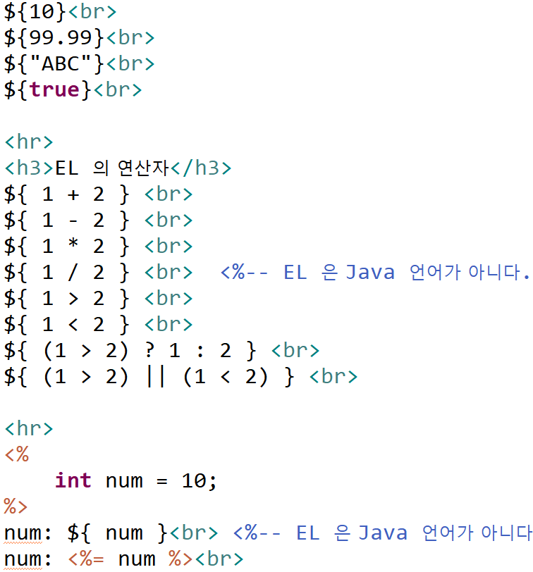
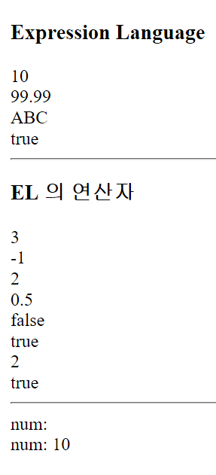

Slide 8
2. 액션태그로 사용되는 EL
EL로 스크릿트릿의 Java변수값 표현은 안되나, 액션태그 등의 값은 출력 가능.
<jsp:getProperty name="member" property="name"/>
${member.name }

Slide 9
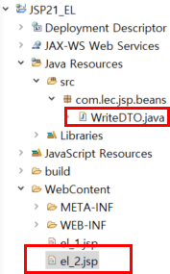
el_2.jsp 작성 - 액션태그로 사용되는 EL
이전 프로젝트의 dto 객체 하나 가져오고.. el_2.jsp 코드 작성
Notes:
<%@ page language="java" contentType="text/html; charset=UTF-8"
pageEncoding="UTF-8"%>
<jsp:useBean id="member" class="com.test.ex.MemberDTO" scope="page" />
<jsp:setProperty name="member" property="name" value="홍길동"/>
<jsp:setProperty name="member" property="id" value="abc"/>
<jsp:setProperty name="member" property="pw" value="123"/>
<!DOCTYPE html>
<html lang="ko">
<head>
<meta http-equiv="Content-Type" content="text/html; charset=UTF-8">
<title>EL - ActionTag</title>
</head>
<body>
이름 : <%= member.getName() %><br>
아이디 : <%= member.getId() %><br>
비밀번호 : <%= member.getPw() %><br>
<hr>
이름 : <jsp:getProperty name="member" property="name"/><br>
아이디 : <jsp:getProperty name="member" property="id"/><br>
비밀번호 : <jsp:getProperty name="member" property="pw"/><br>
<hr>
이름 : ${ member.name }<br>
아이디 : ${ member.id }<br>
비밀번호 : ${ member.pw }<br>
</body>
</html>

Slide 10
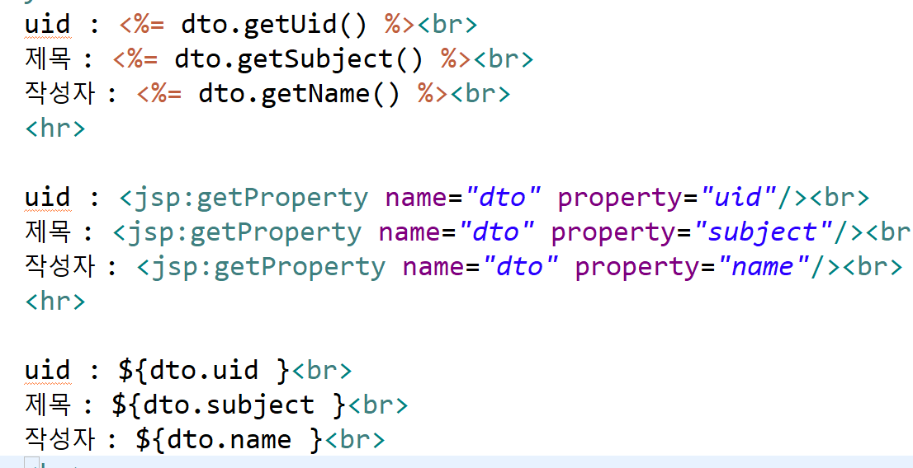

Slide 11
3. EL 의 내장 객체
EL 도 11개의 기본 내장 객체를 제공한다. 값이 존재하지 않을 경우 null을 출력하지 않고 아무것도 출력하지 않는다
기본 객체 | 설명
pageContext | JSP의 page 기본 객체와 동일하다.
pageScope | pageContext 기본 객체에 저장된 속성의 <속성, 값> 매핑을 저장한 Map 객체
requestScope | request 기본 객체에 저장된 속성의 <속성, 값> 매핑을 저장한 Map 객체
sessionScope | session 기본 객체에 저장된 속성의 <속성, 값> 매핑을 저장한 Map 객체
applicationScope | application 기본 객체에 저장된 속성의 <속성, 값> 매핑을 저장한 Map 객체

Slide 12
기본 객체 | 설명
param | 요청 파라미터의 <파라미터이름, 값> 매핑을 저장한 Map 객체, 타입은 String (request.getParameter(이름)의 결과와 동일)
paramValues | 요청 파라미터의 <파라미터이름, 값 배열>매핑을 저장한 Map 객체, 타입은 String[] (request.getParameterValues(이름)의 결과와 동일)
header | 요청 정보의 <헤더이름, 값> 매핑을 저장한 Map 객체 (request.getHeader(이름)의 결과와 동일)
headerValues | 요청 정보의 <헤더이름, 값 배열> 매핑을 저장한 Map 객체 (request.getHeaders(이름)의 결과와 동일)
cookie | <쿠키 이름, Cookie> 매핑을 저장한 Map 객체 (request.getCookies()로 구한 Cookie 배열로 부터 매핑을 생성)
initParam | 초기화 파라미터의<이름, 값> 매핑을 저장한 Map 객체 (application.getInitParameter(이름)의 결과와 동일)

Slide 13
${member} => request.getAttribute("member"); ${param.name} => request.getParameter("name"); ${paramValues.name} => request.getParameterValues("name"); ${paramValues.name[0]} => request.getParameterValues("name")[0]; 저장 객체의 attribute에 자동 접근하는데 자동검색 순위는 page, request, session, application 순이다.

Slide 14
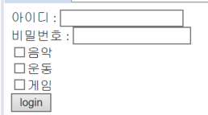
el_form.jsp
Notes:
<%@ page language="java" contentType="text/html; charset=UTF-8"
pageEncoding="UTF-8"%>
<!DOCTYPE html>
<html lang="ko">
<head>
<meta http-equiv="Content-Type" content="text/html; charset=UTF-8">
<title>EL 내장객체</title>
</head>
<body>
<form action="el_ok.jsp" method="get">
아이디 : <input type="text" name="id"><br>
비밀번호 : <input type="password" name="pw"><br>
<input type="checkbox" name="hobby" value="music">음악<br>
<input type="checkbox" name="hobby" value="sport">운동<br>
<input type="checkbox" name="hobby" value="game">게임<br>
<input type="submit" value="login">
</form>
<%
// 내장객체
application.setAttribute("application_name", "application_value");
session.setAttribute("session_name", "session_value");
pageContext.setAttribute("page_name", "page_value");
request.setAttribute("request_name", "request_value");
%>
</body>
</html>

Slide 15
el_ok.jsp 작성
Notes:
<%@ page language="java" contentType="text/html; charset=UTF-8"
pageEncoding="UTF-8"%>
<!DOCTYPE html>
<html lang="ko">
<head>
<meta http-equiv="Content-Type" content="text/html; charset=UTF-8">
<title>EL 내장객체</title>
</head>
<body>
<%
String id = request.getParameter("id");
String pw = request.getParameter("pw");
String [] hobby = request.getParameterValues("hobby");
%>
아이디 : <%= id %> <br>
비밀번호 : <%= pw %> <br>
취미 :
<% for(int i = 0; i < hobby.length; i++){ %>
<%= hobby[i] %>
<%}%>
<hr>
아이디 : ${ param.id } <br>
비밀번호 : ${ param.pw } <br>
취미: ${ paramValues.hobby[0] }
${ paramValues.hobby[1] }
${ paramValues.hobby[2] } <br>
<hr>
아이디 : ${ param["id"] } <br>
비밀번호 : ${ param["pw"] } <br> <%-- 명심: EL 은 Java가 아니다. --%>
취미: ${ paramValues["hobby"][0] }
${ paramValues["hobby"][1] }
${ paramValues["hobby"][2] } <br>
<hr>
applicationScope : ${ applicationScope.application_name }<br>
sessionScope : ${ sessionScope.session_name }<br>
pageScope : ${ pageScope.page_name }<br>
requestScope : ${ requestScope.request_name }<br>
<hr>
context 초기화 파라미터<br>
${ initParam.con_name } <br>
${ initParam.con_id } <br>
${ initParam.con_pw } <br>
</body>
</html>

Slide 16
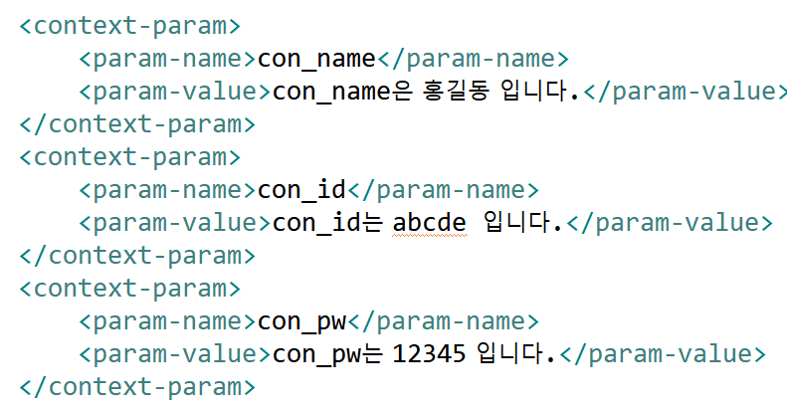
web.xml 에 context-param 설정
Notes:
<context-param>
<param-name>con_name</param-name>
<param-value>con_name은 홍길동 입니다.</param-value>
</context-param>
<context-param>
<param-name>con_id</param-name>
<param-value>con_id는 abcde 입니다.</param-value>
</context-param>
<context-param>
<param-name>con_pw</param-name>
<param-value>con_pw는 12345 입니다.</param-value>
</context-param>

Slide 17
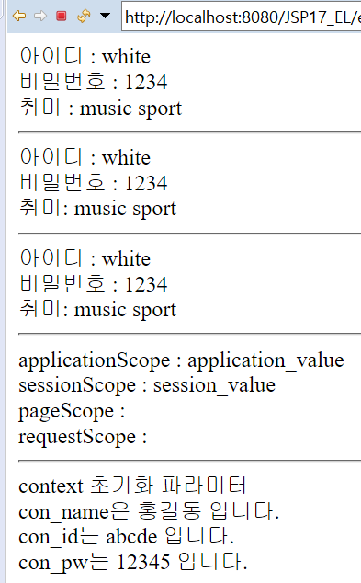
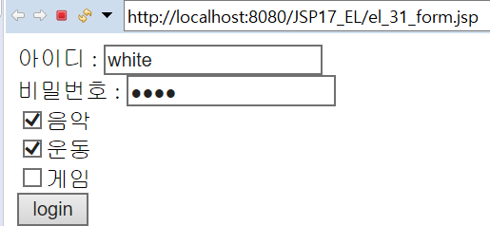
결과 확인 해보자.

Slide 18
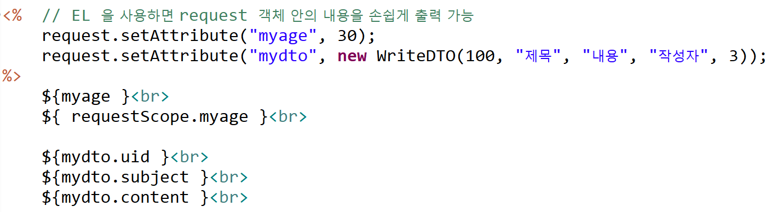
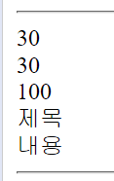
EL 은 request 객체의 attribute 손쉽게 접근 가능
el_4.jsp

Slide 19
Context path

